Slide 1
实验二 数据选择器和译码器
实验目的 ：
熟悉数据选择器的逻辑功能。
熟悉译码器的逻辑功能。

Slide 2
实验二 数据选择器和译码器
实验器件和设备:
双4选1数据选择器74LS153；
双2线-4线译码器74LS139；
TEC-8数字逻辑实验系统；
UT60H数字万用表；
TBS 1102B数字存储示波器。

Slide 3
实验二 数据选择器和译码器
实验器件和设备:
双4选1数据选择器74LS153；
双2线-4线译码器74LS139；
TEC-8数字逻辑实验系统；
UT60H数字万用表；
TBS 1102B数字存储示波器。

Slide 4
实验二 数据选择器和译码器
实验内容:
测试74LS153中一个4选1数据选择器的逻辑功能。
测试74LS139中一个2-4译码器的逻辑功能。
利用译码器设计数据分配器。
用与非门和异或门设计一位全加器。
用数据选择器设计一位全加器。
验证其正确性。

Slide 5
实验二 数据选择器和译码器
实验提示:
74LS153的数据输入端C0~C3分别接实验台上的MF、CP1、CP2、CP3脉冲源
（注意： DZ3和DZ4、 DZ5和DZ6、 DZ7和DZ8不能同时短接），改变数据选择端B、A和使能端G的电平，观察各组合条件下数据选择器的输出波形。

Slide 6
实验二 数据选择器和译码器
实验提示:
74LS139的译码输出Y0~Y3接电平指示灯，
改变使能端G和选择端B，A的电平，观测并记录指示灯的显示状态。

Slide 7
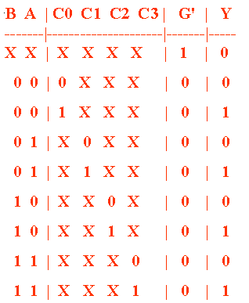
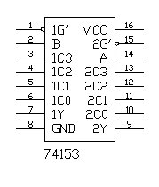
实验二 数据选择器和译码器
双4选1数据选择器74LS153:

Slide 8
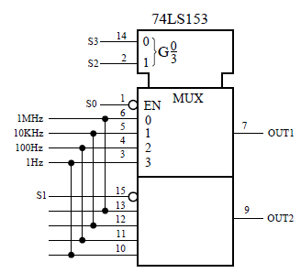
实验二 数据选择器和译码器
74LS153实验电路:

Slide 9
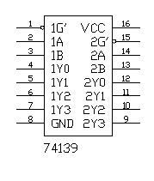
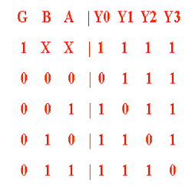
实验二 数据选择器和译码器
双2线- 4线译码器/多路分配器74LS139:

Slide 10
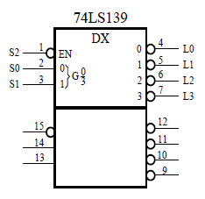
实验二 数据选择器和译码器
74LS139实验电路:

Slide 11
实验二 数据选择器和译码器
实验报告要求:
画出实验接线图或逻辑电路图；
根据实验结果写出74LS139的真值表；
根据实验结果写出74LS153的真值表；
记录实测数据、波形及实验现象；
分析74LS139和74LS153中引脚G的功能。

